Slide 1

Název školy | Základní škola praktická Rožnov pod Radhoštěm
Číslo projektu | CZ. 1. 07/1. 4.00/21.3751
Číslo materiálu | VY_32_INOVACE_195
Autor | Tatiana Zezulčíková
Název | Počítáme do 10
Datum (období) | Březen 2014
Ročník | 10. ročník ZŠS, středně těžké mentální postižení
Vzdělávací oblast | Matematika a její aplikace_Počty
Anotace | Výukový materiál je určený k opakování a procvičování počítání do 10. Materiál je určen pro práci na interaktivní tabuli.

Slide 2
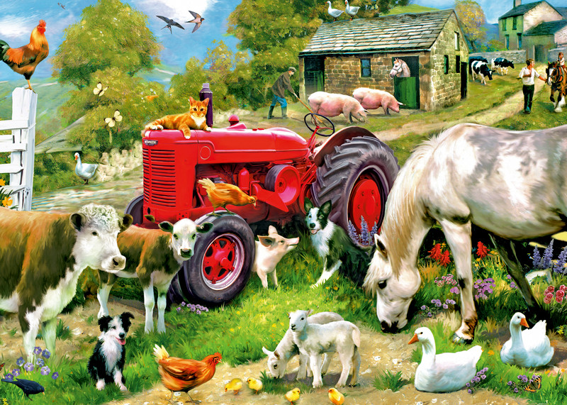
Na farmě
Na farmě jsou zvířátka, která skáčou, krmí se, utíkají, létají, schovávají se. Tvým úkolem bude tato zvířátka najít. Tak hodně štěstí!

Slide 3

Na louce se pasou kravičky. Pátá kravička potřebuje podojit. Najdi kravičku číslo 5 a klikni na ní.
Osmá kravička se utíká napít vody. Která to je? Hledej kravičku číslo 8.
Čtvrté kravičce se narodilo telátko. Kterápak je to kravička?

Slide 4
Na farmě mají hodně koní. Klikni na osmého koně a uvidíš, jak hříbě utíká ke své mámě.
Šestý koník nechce být v ohradě a tak se rozhodne utéct. Klikni na koně číslo 6.
Kůň číslo sedm se chystá k velkému skoku. Pomůžeš mu skočit?

Slide 5
Třetí koza má strach a před vlkem utíká. Najdi kozu číslo 3 a klikni na ni.
Farmář musí hlídat kozy a ovečky před vlky. Jak se s vlkem vypořádal, zjistíš, když klikneš na ovečku číslo 5.
Ovečku číslo 4 musí farmář ostříhat. A ta už běží do ovčína.

Slide 6
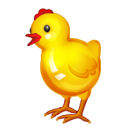
Slepice číslo 10 snesla vejce. Klikni na ní a vajíčka spočítej. ( Počítej i kuřátka ).
Devátá slepice má malá kuřátka. Najdi tu slepici a kuřátka spočítej.
5
Na dvoře nesmí chybět kohout. Klikni do prostoru a on se objeví. Počítej, kolikátý je.

Slide 7
Jaké číslo má poslední prase?
Prase číslo 5 utíká ke krmení. Najdi ho.
Kolikáté číslo má divoké prase? Má chuť na žaludy.
Praseti číslo 2 se zachtělo sena. Najdi ho.
Prase číslo 1 má rádo kaštany.
7

Slide 8

Osmý pes v řadě musí hlídat kočárek. Klikni na něj.
Pes číslo 7 chce, aby ho holčička také umyla.
Šestý pes má svou boudu. Hledej psa číslo 6.
Třetí pejsek chce jít na procházku s chlapcem a jeho psem.

Slide 9


Deváté koťátko si chce hrát s koťaty v krabici.
Osmé koťátko si chce hrát s koťaty a klubíčkem.
Šestá kočka by ráda mlíčko.
Líná kočka číslo 5 poočku pozoruje myšku.

Slide 10
Všechna zvířátka z farmy se s tebou loučí a někdy nashledanou!
Konec

Slide 11
Zdroje:
Vlastní tvorba
www.office.microsoft.com
-https://www.google.cz/search?hl=cs&site=imghp&tbm=isch&source=hp&biw=1366&bih=595&q=statek&oq=statek&gs_l=img.12..0l10.1484.12700.0.16398.16.9.7.0.0.0.121.862.6j3.9.0....0...1ac.1.37.img..0.16.1022.Np9zuqNL0Y4#facrc=_&imgdii=_&imgrc=uJYDwsuOgK_xdM%253A%3BQ_K_wEiq66leMM%3Bhttp%253A%252F%252Fwww.zdeko-puzzle.cz%252F10170002-11441%252Fstatek.jpg%3Bhttp%253A%252F%252Fwww.zdeko-puzzle.cz%252F850-az-1000-dilku%252F10170002-statek.html%3B800%3B571

